Slide 1
Servicios de la sociedad de la información (I). Aspectos generales
TEMA 2
(VERSIÓN CORTA)

Slide 2
Regulación básica
Directiva 2000/31/CE, sobre Comercio Electrónico (en adelante: «DCE» o «la Directiva»).
Ley 34/2002, de 11 de julio, de Servicios de la Sociedad de la Información (en adelante: «LSSI»).

Slide 3
Índice
Concepto de SSI, ámbito de aplicación de la LSSI y ámbito normativo coordinado.
Obligaciones de los PSSI.
Concepto de ISP (intermediarios) y deberes de colaboración.

Slide 4
Ámbito de aplicación de la LSSI
«Servicio de la sociedad de la información» (SSI) según el Derecho comunitario (Dir. 98/34/CE; 98/48/CE):
Servicio prestado...
normalmente a cambio de una remuneración (actividad económica*),
a distancia (prestador y destinatario en lugares distintos),
por vía electrónica (excluidos: telefonía vocal, fax o télex),
y a petición individual de un destinatario del servicio (excluidos: radiodifusión televisiva y sonora, teletexto pero incluido el video a la carta que permite elegir qué video ver y en qué momento).
*iactividad económica incluye:
comprende cualquier difusión de información que forme parte de una estrategia comercial o profesional.
abarca servicios gratuitos, cuando la explotación comercial se realiza a través de los ingresos de publicidad, dando lugar a ingresos indirectamente.
*Por tanto, quedan también excluidos:
Aquellos servicios en los que la inclusión de elementos publicitarios tiene carácter esporádico.
Las páginas de Internet de carácter personal: blogs o difusión de contenidos personales a través de redes sociales.
Notes:
Téngase en cuenta que no todas las actividades realizadas en el marco de una actividad de comercio electrónico serán una SSI.
Por ejemplo, una librería en línea presta evidentemente un SSI, pero la actividad de envío físico del libro comprado por internet ya no es un SSI, porque no se hace por vía electrónica. Tampoco lo será ningún servicios que se preste fuera de línea.
Tampoco el uso del correo electrónico, si se emplea fuera del ámbito profesional, constituye SSI.

Slide 5
Ámbito de aplicación de la LSSI
Según los tribunales españoles son PSSI:
Quienes proporcionan servicios de acceso (e.g. R, Vodafone).
De correo electrónico (e.g. Gmail).
De alojamiento de mensajes o foros en páginas web (e.g. Yahoo).
De alojamiento de mensajes en chats (e.g. WhatsApp).
Herramientas de búsqueda de información en Internet o servicios de tipo de wikis (e.g. Wikipedia).
Quienes realizan comercio electrónico (aunque la entrega de mercancías no sea on line) (e.g. Amazon).

Slide 6
Obligaciones de los prestadores de SSI
Obligaciones de información general de todos los pssi: (art. 10 LSSI)
Nombre, lugar de residencia, correo electrónico, etc.
Es válido ofrecer esta información a través de un enlace.
Se prevén multas por incumplimiento (arts. 38-39 LSSI).
Obligaciones específicas de los prestadores de servicios de intermediación (ISPs):
Obligaciones de información sobre seguridad (art. 12bis LSSI): se cumple también mediante un enlace en su página.
Obligaciones de colaboración (arts. 11.1 y 36.1 LSSI).

Slide 7
ISP (Internet Service Provider): intermediarios
Son ISP aquellos que prestan servicios de:
Provisión de acceso a la Red,
Mera transmisión (o transporte de señales )
Alojamiento de datos o hosting.
Almacenamiento temporal en caching.
Motores de búsqueda: Google, Yahoo, etc. (provisión de enlaces).
Los ISP actúan como intermediarios:
Así, posibilitan que los contenidos ajenos (de terceros) circulen, se alojen y sean accesibles en la red. hacen de puente entre quienes generan o editan tales contenidos y quienes acceden a los mismos. en cuanto «puentes» mantienen una posición pasiva en relación con los contenidos.
Por sus características específicas tienen un régimen de responsabilidad específico en la lssi (arts. 13-17).
Son decisivos en el impulso del comercio electrónico.

Slide 8
Deber de colaboración de los intermediarios (ISP)
Art. 11 LSSI
Se presenta cuando los órganos competentes (autoridades judiciales) adoptan las medidas necesarias para que:
se interrumpa la prestación de un servicio.
determinados contenidos sean retirados.
se imposibilite el acceso a determinados datos.
Puede ocurrir con las siguientes finalidades (entre otras):
Salvaguarda de los derechos de la propiedad intelectual e industrial.
Salvaguarda del orden público, investigación penal, seguridad pública y defensa nacional.
Protección de la salud pública y de consumidores y usuarios […].
Las medidas serán objetivas, proporcionadas, no discriminatorias y adoptadas conforme a la ley.

Slide 9
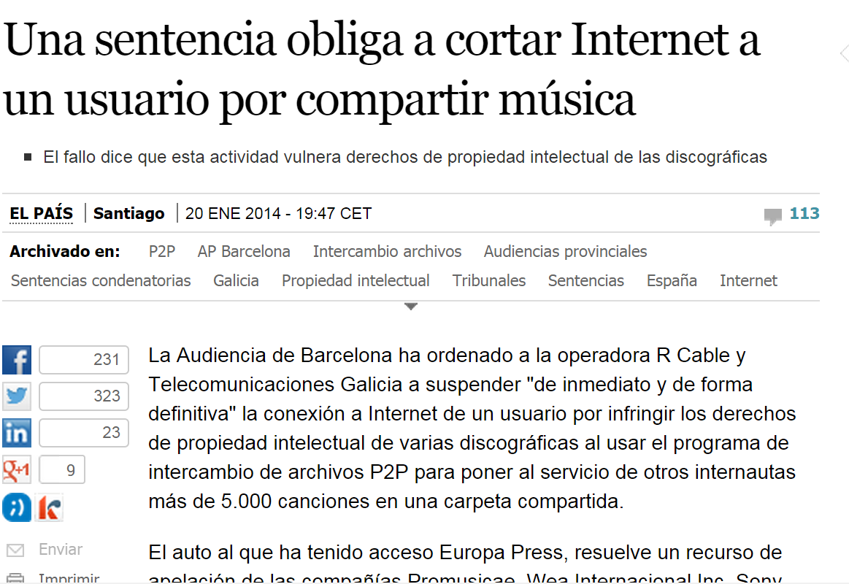
Suspensión de los servicios de acceso a internet (para salvaguardar la propiedad intelectual). Sentencia de la Audiencia de Barcelona (2014) obliga a R Cable y Telecomunicaciones Galicia a suspender “de inmediato y de forma definitiva” el acceso a internet a un usuario que compartía miles de canciones en archivos compartidos P2P para salvaguardar la propiedad intelectual de los autores.
Deber de colaboración (e.g.)

Slide 10
La responsabilidad de los ISP (intermediarios): régimen general

Slide 11
Régimen general de responsabilidad
El régimen general sobre responsabilidad civil está basado en dos preceptos del código civil español:
Responsabilidad contractual (art. 1.101 CC):
«Quedan sujetos a la indemnización de los daños y perjuicios causados los que en el cumplimiento de sus obligaciones [contractuales] los que de cualquier modo contravinieren al tenor de aquéllas».
Responsabilidad extracontractual (art. 1.902 CC):
«El que por acción u omisión causa daño a otro, interviniendo culpa o negligencia, está obligado a reparar el daño causado».
Los requisitos de la responsabilidad extracontractual son:
Objetivos:
- Comportamiento (acción u omisión).
Daño cierto (patrimonial o moral).
Nexo causal entre el comportamiento y el daño.
Subjetivo
- La regla general es que la responsabilidad es subjetiva: hace falta dolo o culpa.

Slide 12
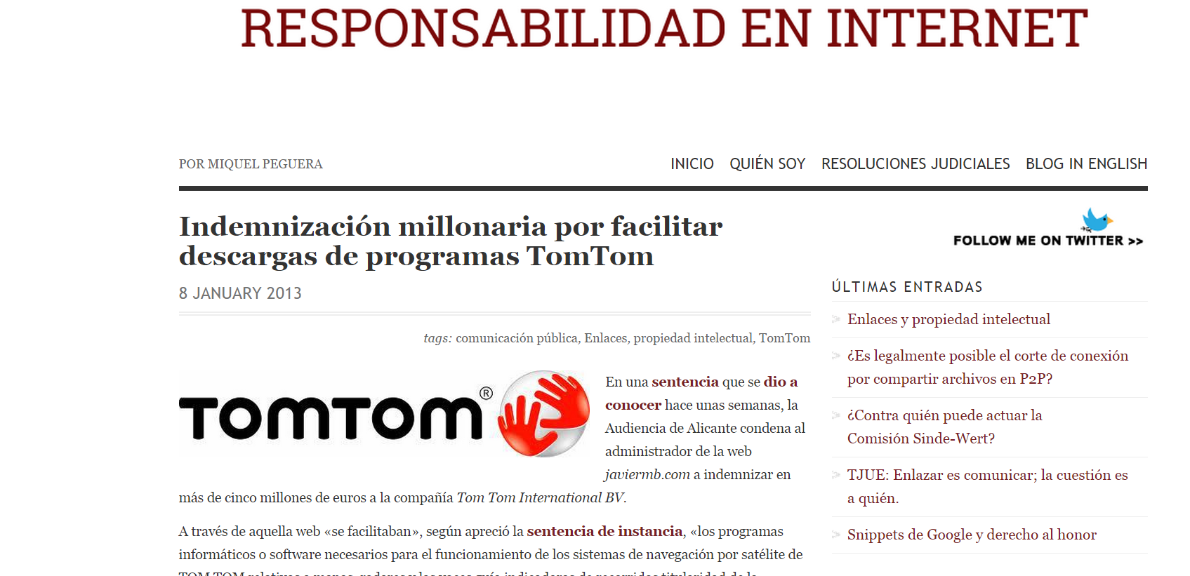
Eliminación de los enlaces y condena económica (para salvaguardar la propiedad industrial e indemnizar por la vulneración de la misma). Sentencia de la Audiencia de Alicante (2012) de cesación de la actividad ilícita de provisión de enlaces de acceso gratuito al programa Tomtom y condena al pago de 5 millones de euros al proveedor de enlaces (javiermb.com) al propietario del software (Tom Tom International).
e.g. de responsabilidad extracontractual

Slide 13
La responsabilidad de los ISP
La transformación que Internet representa plantea nuevas exigencias a esta normativa general, como se aprecia en los arts. 14-17 LSSI (responsabilidad específica de los intermediarios).
El punto de batalla fue si el ordenamiento debía permitir a los titulares de derechos de autor exigir responsabilidad a los ISP por las copias ilegales que circulaban por sus redes y/o se alojaban en sus servidores.
En Europa, se establece una exención de responsabilidad general para los ISP, a condición de que se cumplan unos determinados requisitos.
Estas exenciones, sin embargo, no se limitan a la infracción de derechos de autor, sino que abarcan cualquier resultado dañoso que derive de los datos transmitidos o almacenados.

